Slide 1
Муниципальное казённое дошкольное образовательное учреждение
"Детский сад № 23"Теремок "МКДОУ (Детский сад № 23 "Теремок")
Адрес:623640,Свердловская область, город Талица, улица Красноармейская, 44
Телефон; 8(34371) 2-17-70, e –mail: teremok23@yandex.ru, https://23tal.tvoysadik.ru/
«Зелёная планета»
Долгосрочный проект
в средней группе
Составил : Суфиева Е.Н
Воспитатель I квалификационной категории
Талица
2024

Slide 2
Паспорт проекта
Вид проекта: семейный, групповой
Тип проекта: информационно – исследовательский, творческий.
Продолжительность: краткосрочный (апрель 2024г. – июнь 2024г.)
Автор проекта: воспитатель Суфиева Е.Н.
Участники проекта: дети средней группы. д/с № 23 «Теремок»
Актуальность темы: Человек будущего – это всесторонне развитая личность, живущая в гармонии с окружающим миром и самим собой.

Slide 3
Актуальность проекта
В дошкольном возрасте создаются предпосылки для формирования личности, характера будущего гражданина, развитие интеллектуальной и коммуникативной компетентности. Одним из направлений экологического воспитания и обучения является ознакомление с окружающей средой. У детей формируются способности сосредоточивать внимание на предметах ближайшего окружения и явлениях окружающей действительности, умение сравнивать, анализировать, устанавливать простейшие причинно- следственные связи, выделять в предметах определенные свойства, группировать их. Дети должны называть живую и неживую природу, находить их особенности и различия. Ознакомление детей с растительным миром должно строиться в ходе наблюдений, в процессе беседы об увиденном, во время чтения художественных произведений, во время творческой продуктивной деятельности.
Дети не имеют достаточных знаний о живой и неживой природе, о пользе природы в жизни человека, не умеют её беречь.

Slide 4
I ЭТАП - ПОДГОТОВИТЕЛЬНЫЙ
Цель проекта:
Дать детям начальные знания о том, что такое Экология, о живой и неживой природе. Сформировать у детей целостный взгляд на природу и место человека в ней, ответственное отношение к окружающей среде, выработать навыки грамотного и безопасного поведения в природе.
Задачи проекта:
- Образовательные:
Познакомить детей с понятием Экология.
Дать представление о пользе природы для человека.
Учить беречь и охранять живую и неживую природу.
- Развивающие:
Способствовать запоминанию детьми правил безопасного поведения во время чрезвычайных ситуаций на природе.
Развивать творческие способности детей.
- Воспитательные:
Воспитывать умение слушать и слышать педагога.
Воспитывать любовь к живой и неживой природе.

Slide 5
Предполагаемый результат:
Расширение кругозора детей, словарного запаса, получение детьми начальных знаний по экологическому воспитанию, вовлечение родителей в совместную деятельность с детьми.
Продукт проектной деятельности:
- Вырастить плод «От семечка до плода»
- Коллекция «Неживая природа»
- Совместный досуг с родителями и детьми на природе
- Рисунки детей «Правила поведения в природе»

Slide 6
II этап: Разработка проекта.
1. Познакомить детей и родителей с темой проекта, обозначить значимость выбранной темы.
2. Провести работу по подбору необходимой литературы и иллюстрационного материала.
3. Подготовить наглядные пособия для игровой и продуктивной деятельности.
4. Составить перспективный план мероприятий.
5. Составить правила юного эколога.
6. Подготовить сообщения и консультации для родителей.

Slide 7
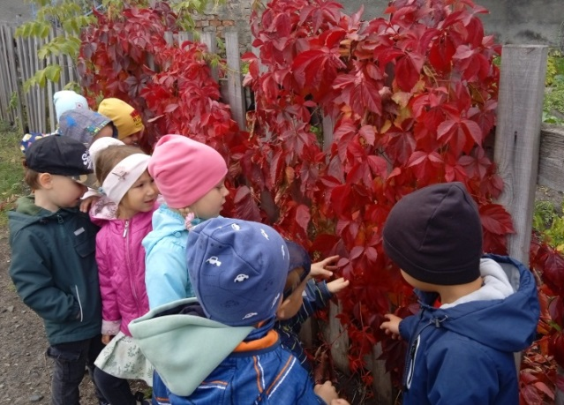
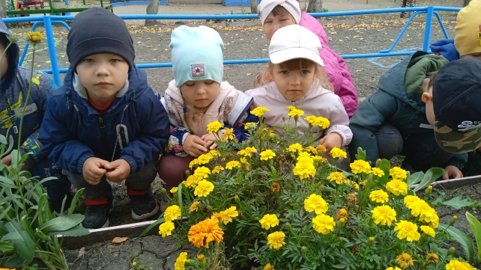
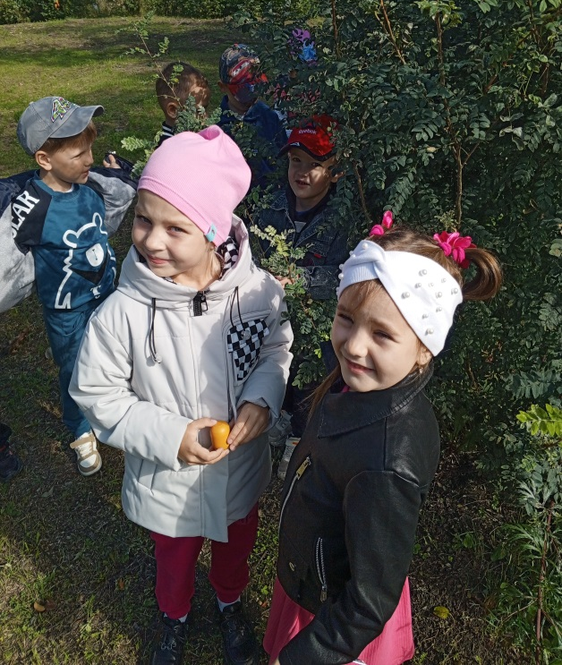
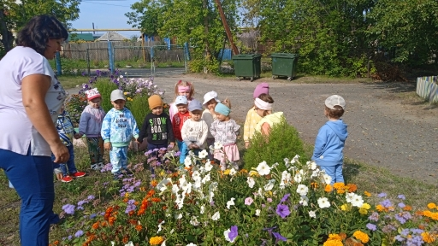
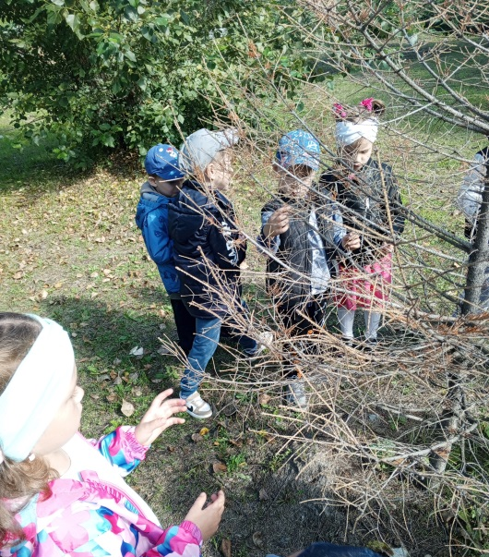
III этап: Реализация проекта.
Организация деятельности проекта.
Игровая деятельность
Сюжетно – ролевые игры:
«Мы в лесу», «В гости к растениям».
Цель: продолжать развивать кругозор детей, повторять и закреплять правила поведения в лесу.

Slide 8
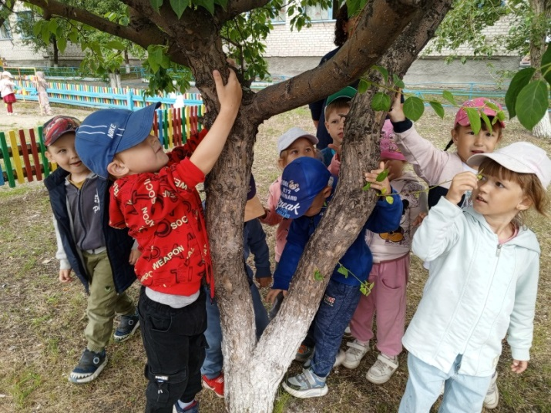
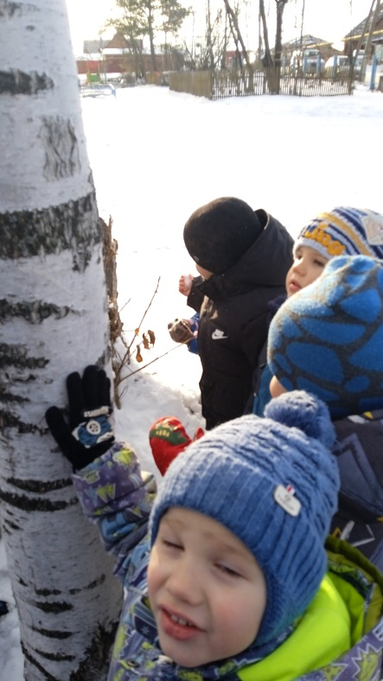

Slide 9
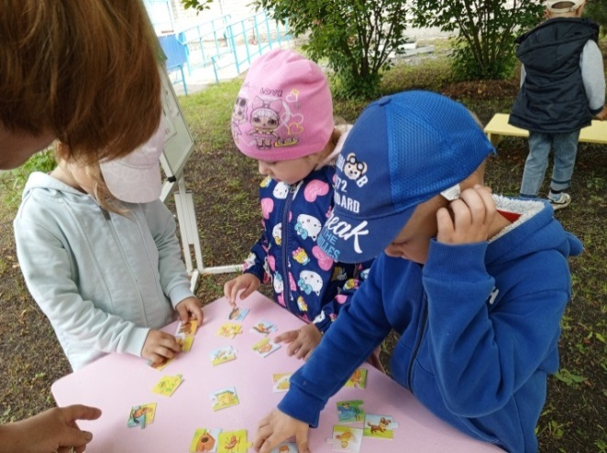
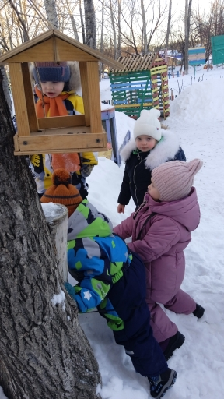
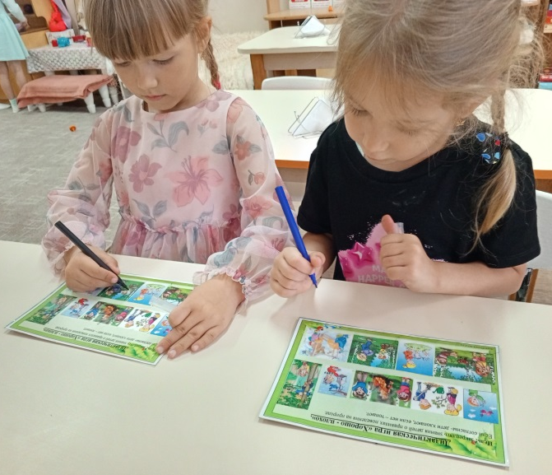
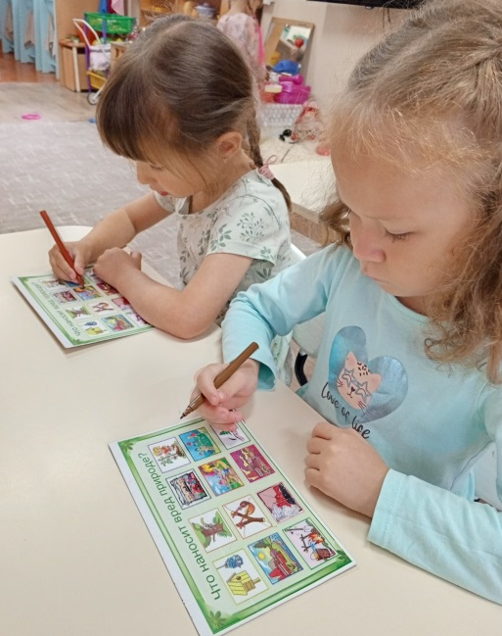
Настольно-печатные игры:
«Живая и неживая природа», «Четвёртый лишний», «Времена года», «Птицы у кормушки», «Как вести у себя в лесу».
Игра «Правила поведения в лесу»

Slide 10
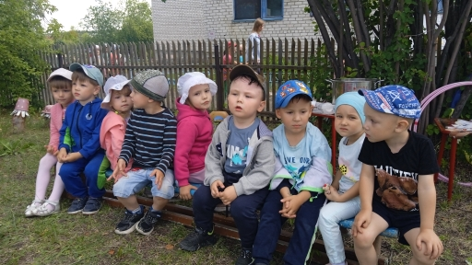
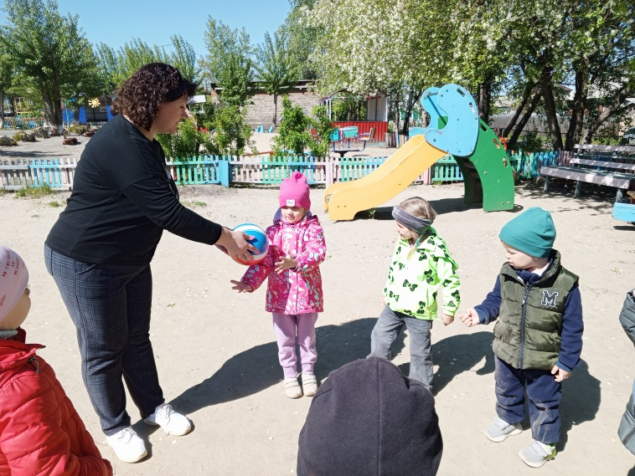
Словесные игры:
«Угадай и собери», «Закончи предложение», «Отгадай загадку», «Отгадай и нарисуй», «Назови растение», «Деревья, кусты, цветы», «Лесная аптека».
Цель: расширять кругозор детей в области окружающего мира, пополнять словарный запас детей, развивать речь, память.

Slide 11
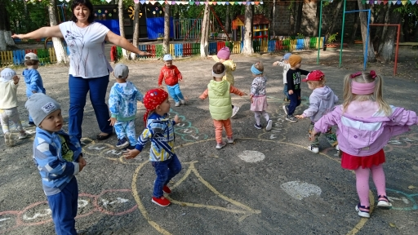
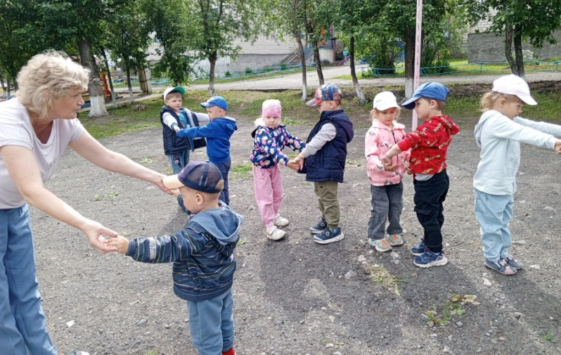
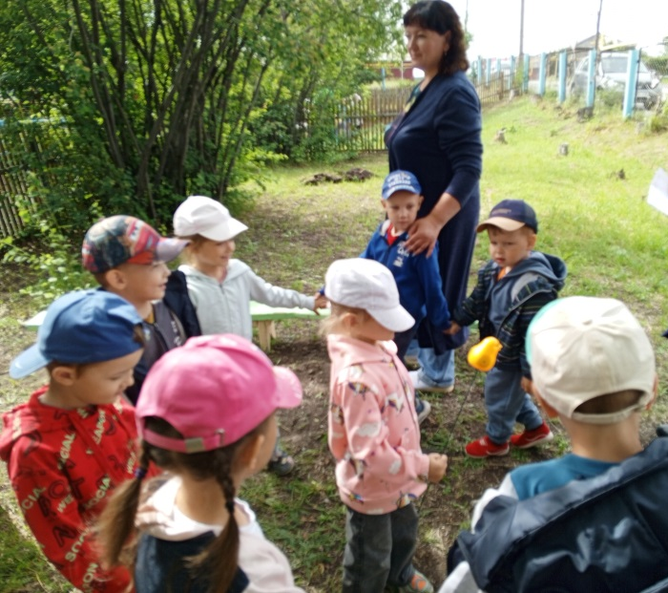
Подвижные игры:
Игра «Солнышко и дождик»
Цель: формировать умение ходить и бегать врассыпную, не наталкиваясь, друг на друга; приучать действовать по сигналу.
Игра «Кролики»
Цель: формировать умение прыгать на двух ногах продвигаясь вперед; развивать ловкость, смекалку, уверенность
Игра «Мышеловка»
Цель: развивать быстроту, ловкость, внимание; учить согласовывать слова с игровыми действиями.

Slide 12
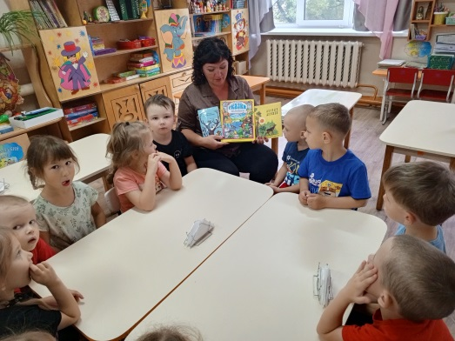
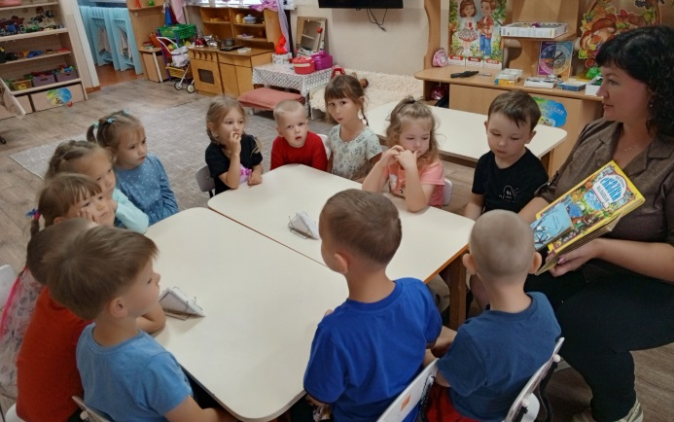
Художественно-речевая деятельность
Цель: формировать у детей понятия «живая природа», «неживая природа», чем отличаются и связаны между собой, развивать познавательную и творческую активность, воспитывать умение наблюдать и слушать, развивать речь и память.
Чтение рассказов о лесе, русских писателей.
А.П.Чехов «Лес».
А.М.Горький «За птицами».
И.С.Тургенев «Осоловьях».
В Себерев «Птичья столовая».
В.Бианки «Сказки малышам».
Д.В.Григоревич «Прощание с летом».
Чтение загадок и пословиц о неживой природе и живой природе.
Заучивание стихотворений о природе.
Цель: учить слушать и запоминать, делать выводы и умозаключения, развивать творческие способности, речь.

Slide 13
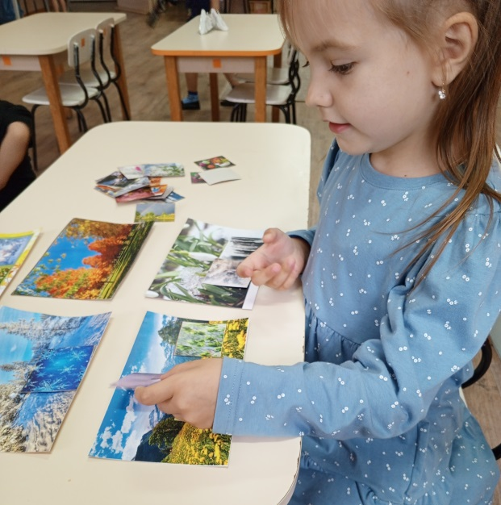
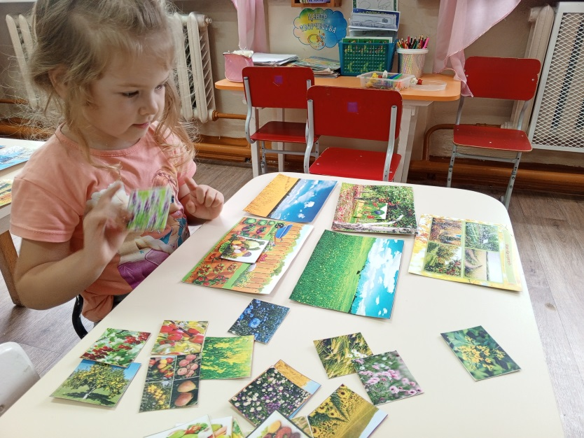
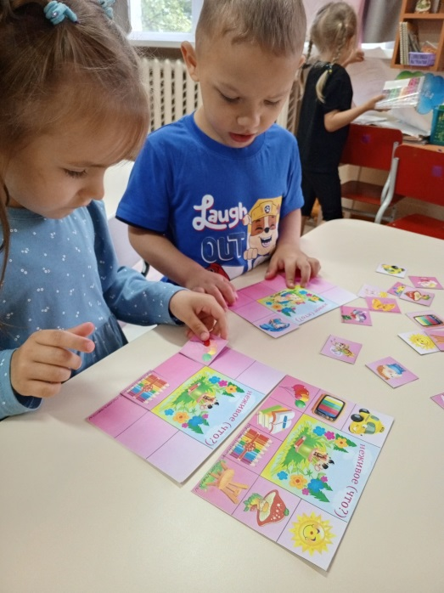
Д/и «Сезонные явления природы»
Д/И «Что где растёт?»
Д/и «Живое – не живое»

Slide 14
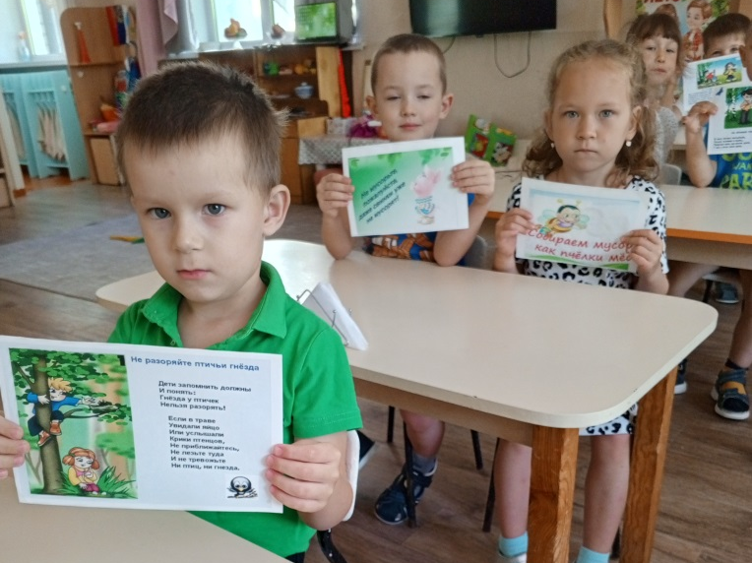
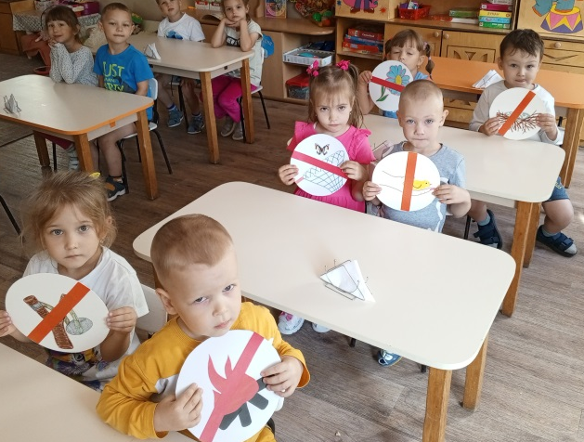
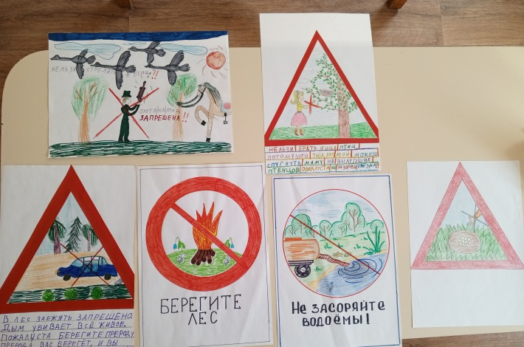
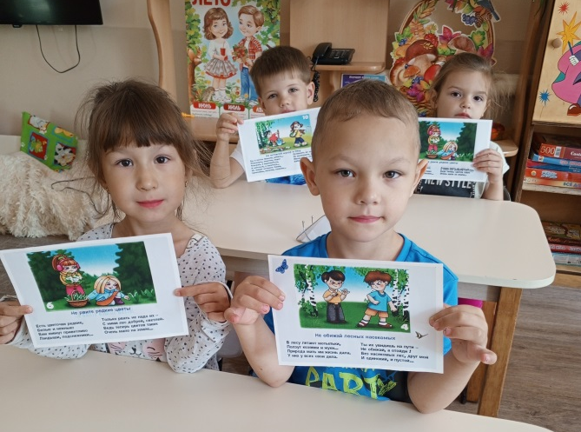
Художественно – эстетическая деятельность.
Цель: продолжать развивать творческие способности детей, воспитывать аккуратность при работе с различными материалами.
Изготовление поделок из природного материала «Что нам осень принесла».
Изготовление знаков по защите природы.
Выставка рисунков работа с семьями «Берегите природу».

Slide 15
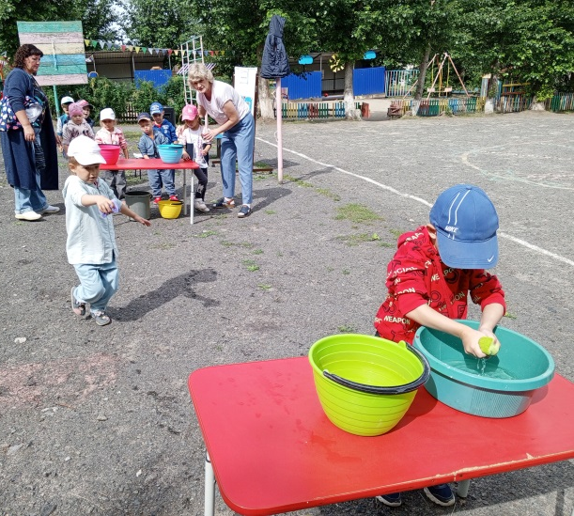
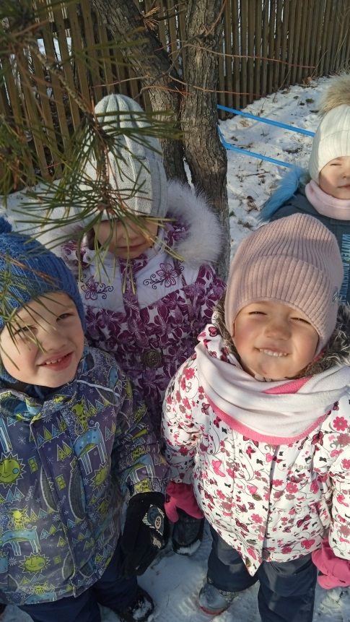
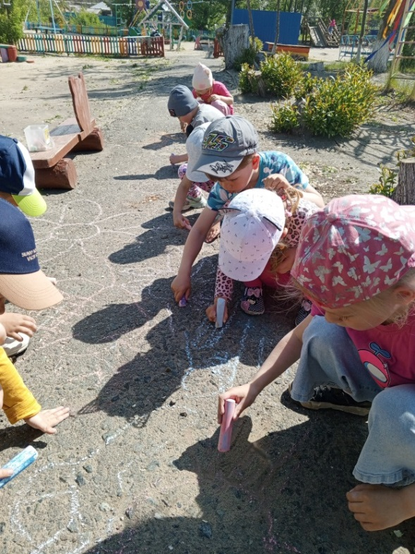
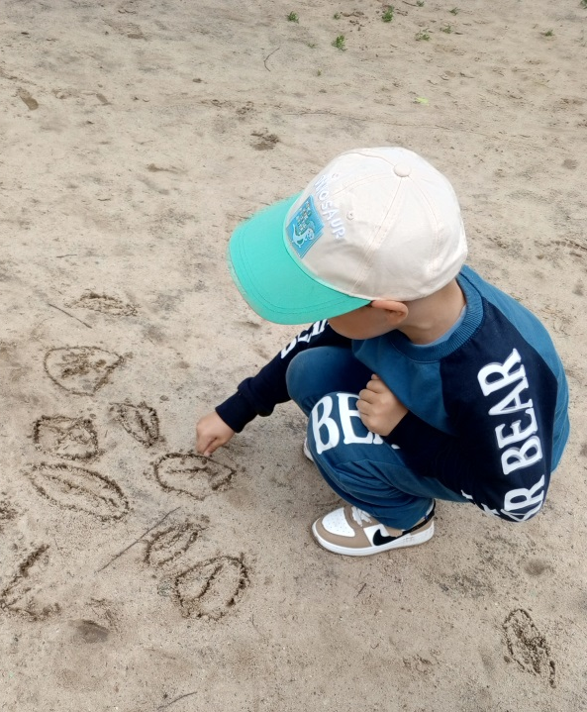
«Не живая природа»
Наблюдения, беседы, игры.
Наблюдение за солнышком
Игры на асфальте
Игры с песком

Slide 16
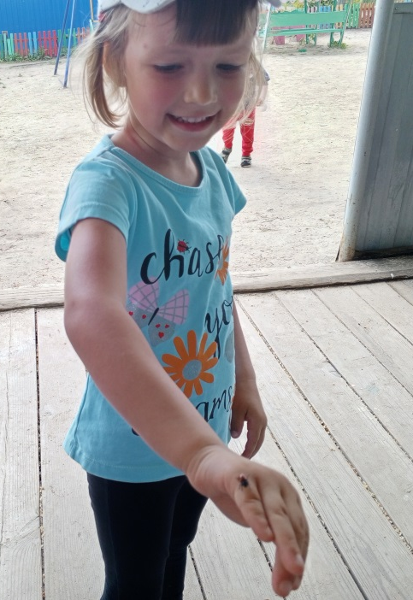
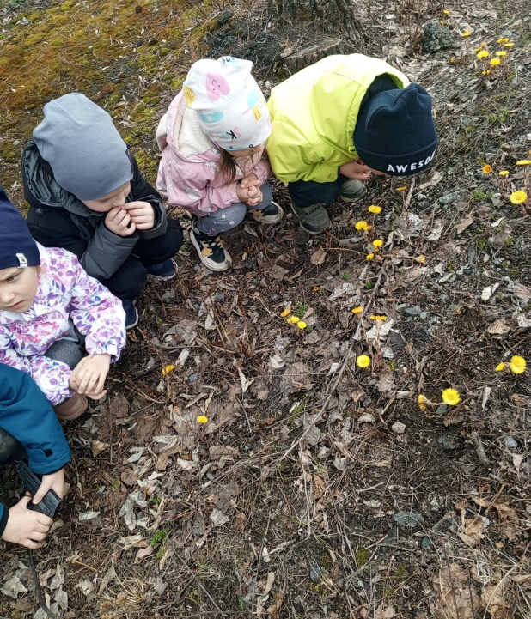
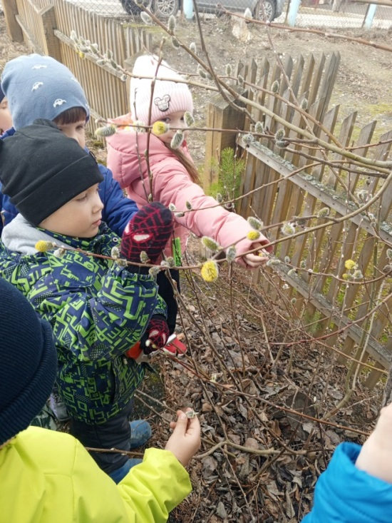
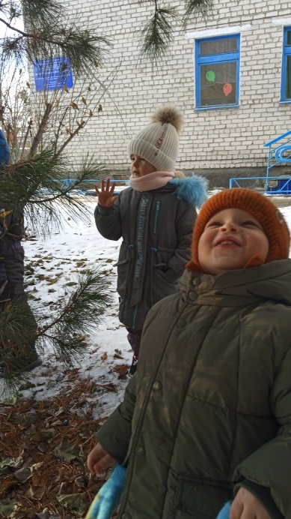
Наблюдение за живой природой

Slide 17
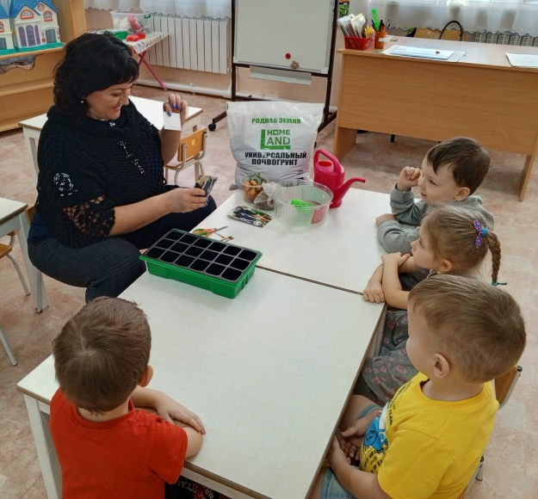
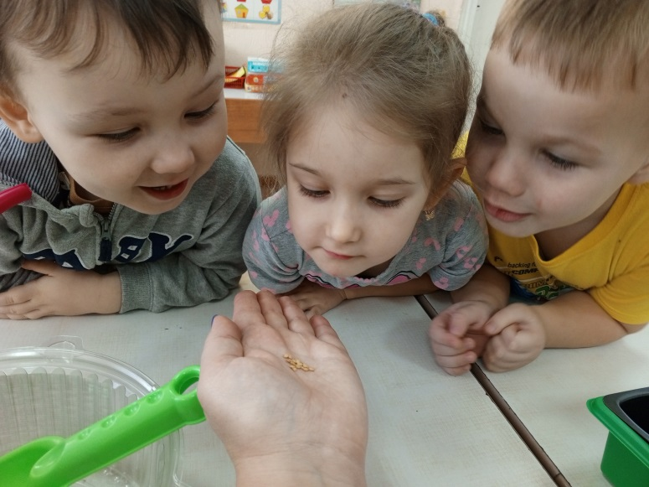
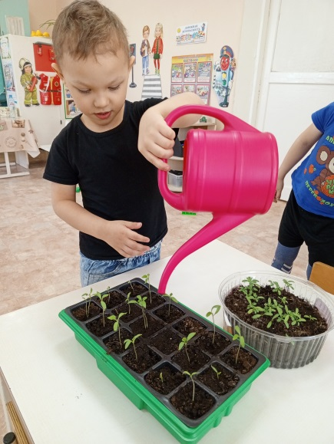
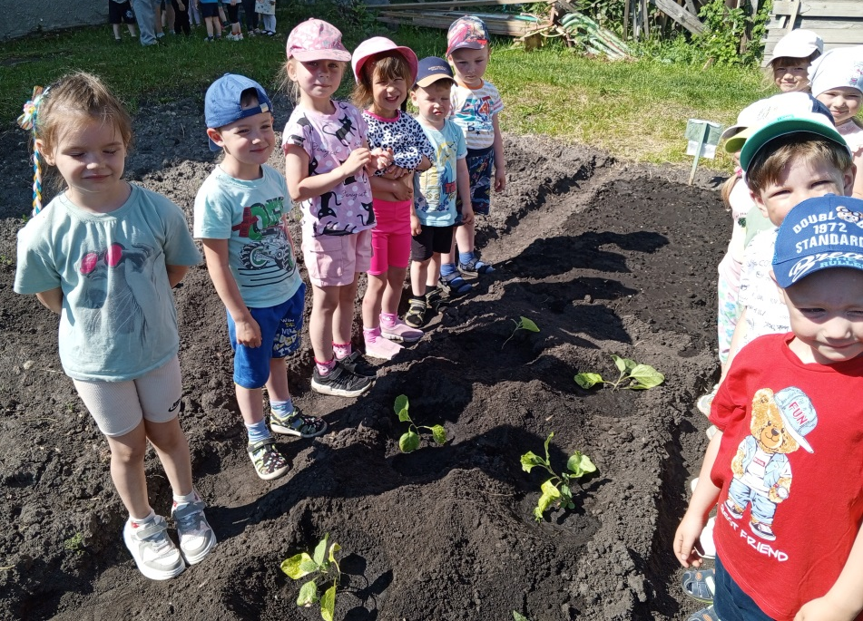
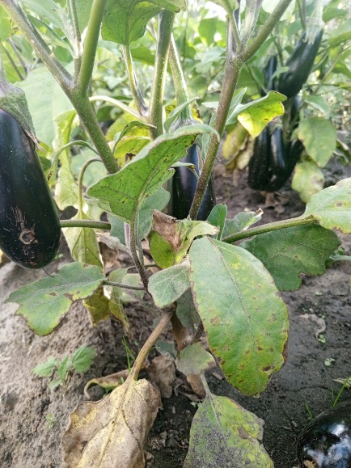
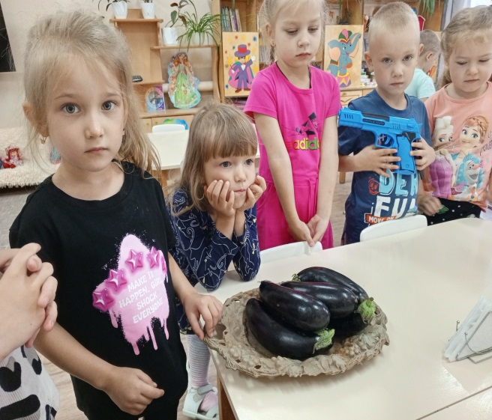
«От семечка до плода» выращиваем баклажан

Slide 18
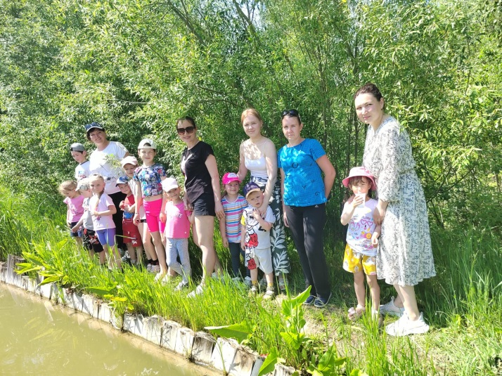
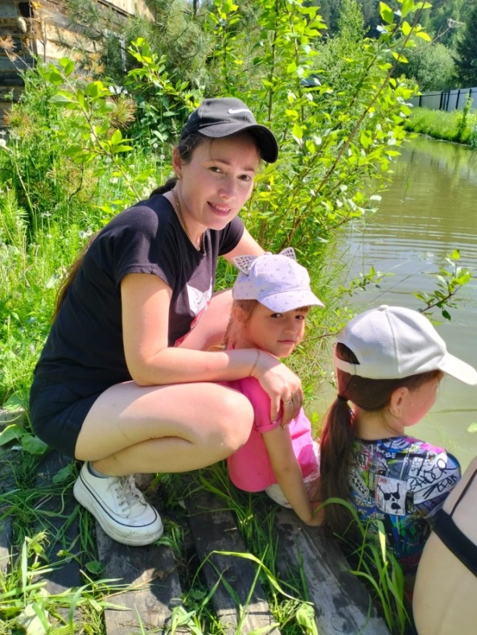
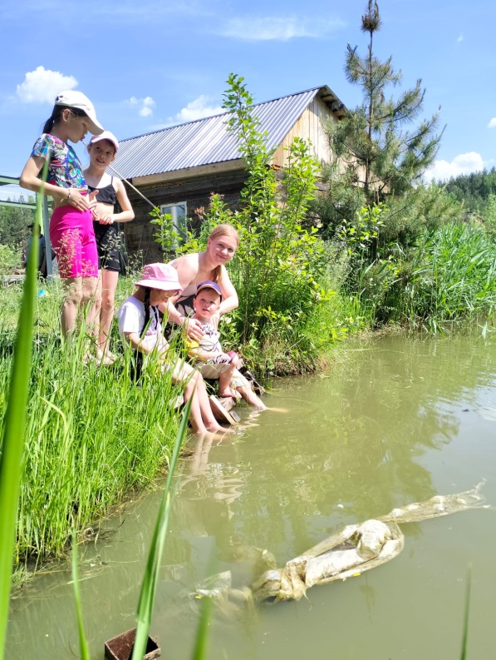
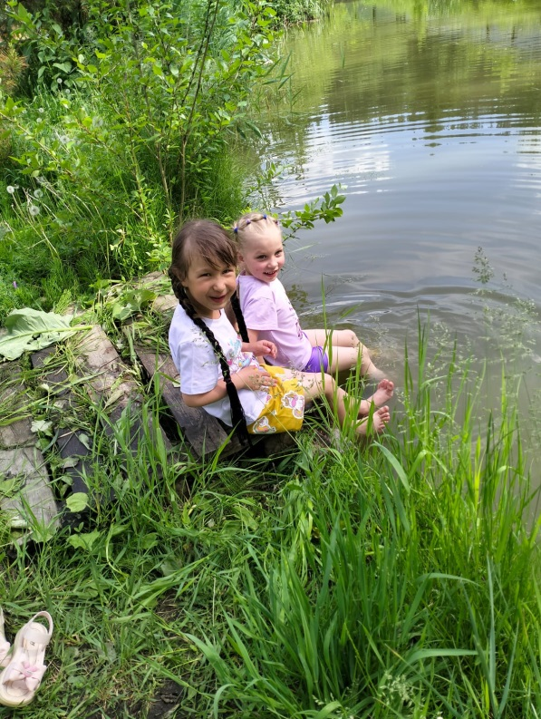
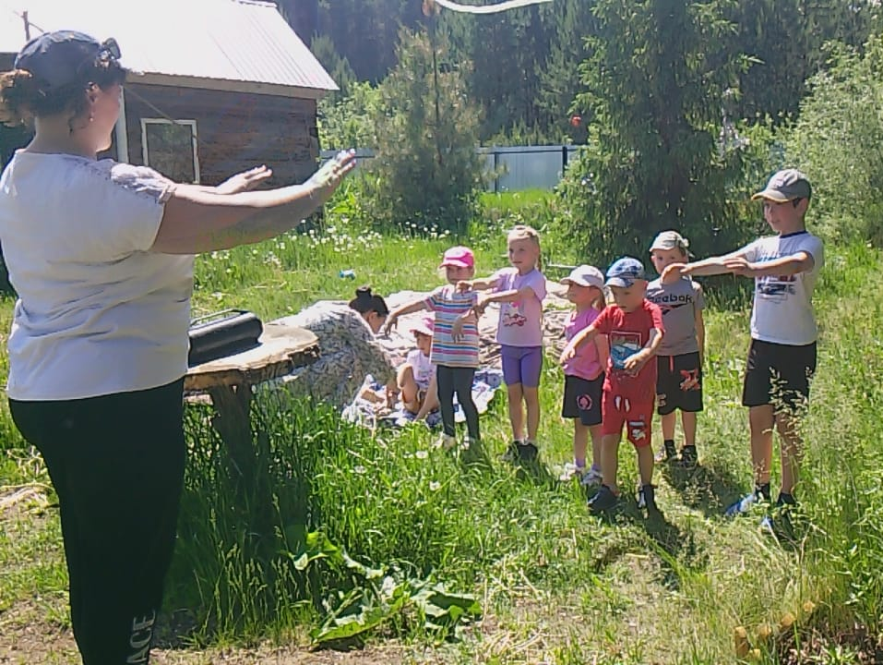
Работа с родителями:
«Совместный досуг с родителями и детьми на природе»

Slide 19
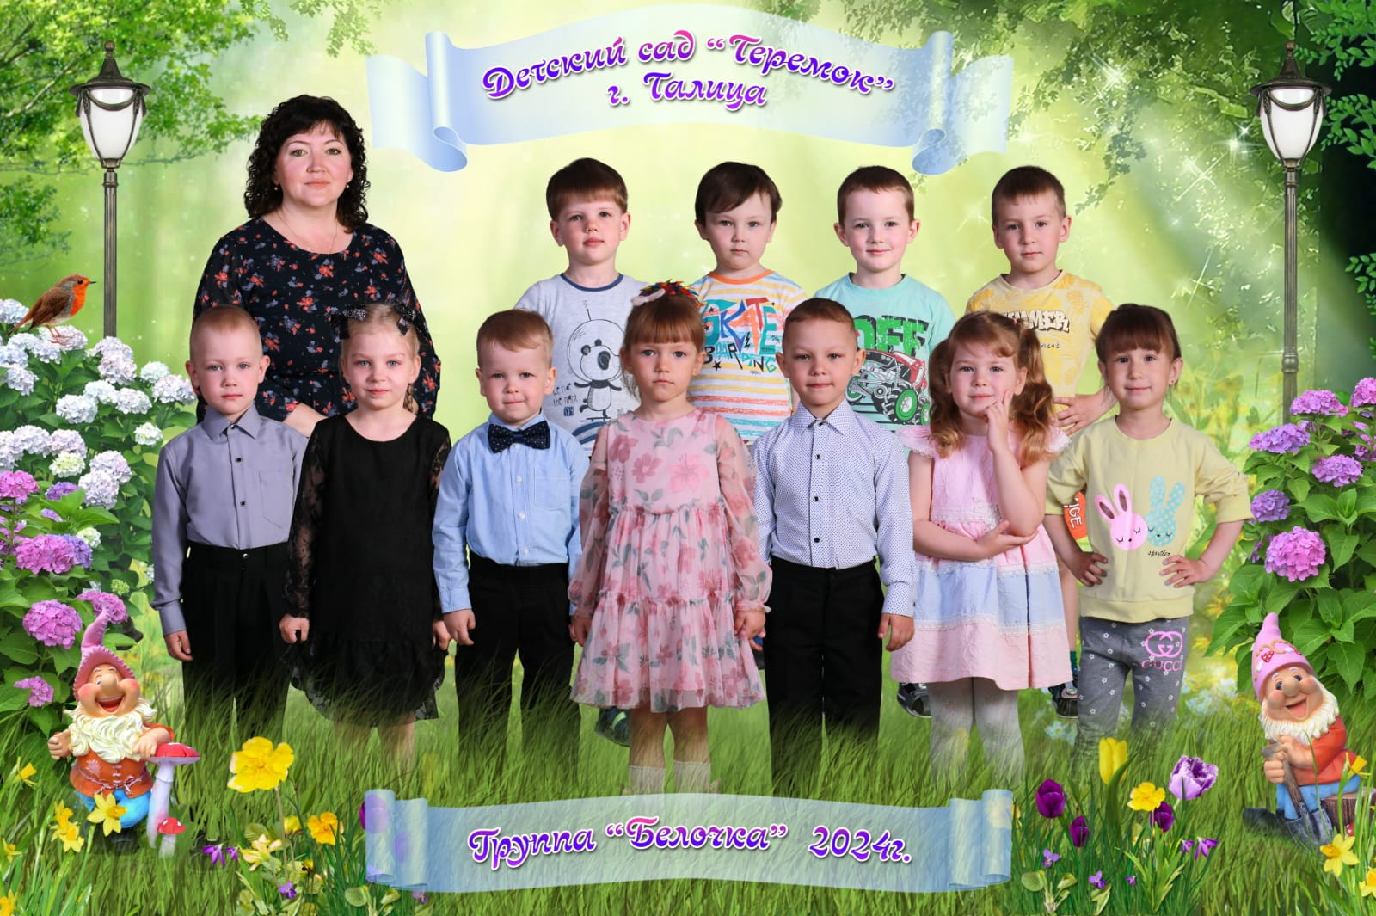
Спасибо за внимание

